Slide 1
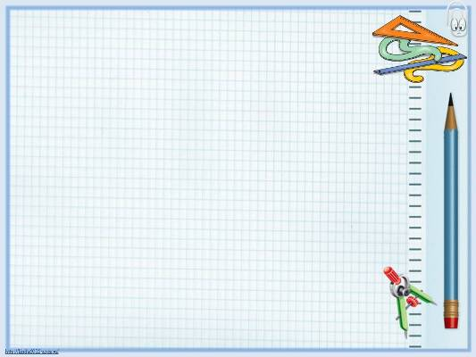
Стандартный вид числа.
Алгебра.8 класс

Slide 2
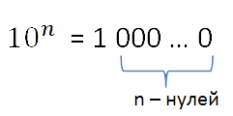
Вспомним:
10⁻¹ = 0,1
10⁰ = 1
10¹ = 10
10² = 100
10³ = 1000
Вывод:

Slide 3
Радиус земного шара, приблизительно равный 6,37 млн. м, записывают в виде
6,37 · 10⁶ м.
Степень 10⁶ равна 1 000 000 поэтому:
6,37 · 10⁶ м = 6 370 000 м

Slide 4
Каждое число, бóльшее 10, можно записать в стандартном виде:
a · 10^{n}, где 1 ≤ a ≤ 10
n — натуральное число.
Такая запись называется
стандартным видом числа.
Показатель n называют порядком
действительного числа «а»,
а – его мантиссой

Slide 5
В стандартном виде в целой части числа (до запятой) может содержаться только одна цифра. Все остальные цифры должны стоять после (справа от) запятой.
Расстояние до Солнца – 150 000 000 км.
записываем: 1,5∙10⁸ км
Диаметр молекулы воды :
d = 0,0000000003 м
Запишем его более компактно:
d = 3∙10⁻¹⁰

Slide 6
Чтобы привести число к стандартному виду, надо перенести в нём запятую так, чтобы она была сразу после первой значащей цифры, и полученное число умножить на 10^{k},
где k подбирается так, чтобы
произведение было равно данному
числу.

Slide 7
Записать число в стандартном виде.
Скорость света равна V = 300 000 км/с.
V = 300000,0 V=3∙10⁵
Ответ: V = 3∙10⁵ n= 5
1 световой год равен
30 860 000 000 000км.
1с.г. = 30 860 000 000 000 =
=3,086∙10¹³км
m = 13

Slide 8
Вычислить и представить в стандартном виде
1) (0,2∙10⁵) ∙ (1,4∙10⁻²) = 0,28∙10³ =
= 2,8∙10⁻¹∙10³ = 2,8∙10²
m = 2
2) (0,004)² = (4,0∙10⁻³)² = 16∙10⁻⁶ =
= 1,6∙10∙10⁻⁶ = 1,6∙10⁻⁵
m = -5

Slide 9
Учебник:
стр.222 №…
Домашнее задание №1014

Slide 10
Спасибо за внимание!

